Slide 1
作业四：Java8 函数式编程
作者：陈海燕
时间：2017-01-03

Slide 2
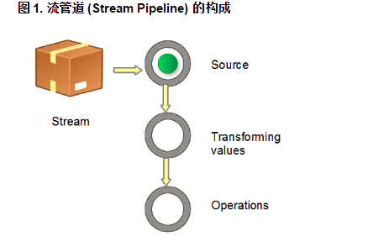
1.说明Stream 与Collection的区别 以及关系
Stream 就如同一个迭代器（Iterator），单向，不可往复，数据只能遍历一次，遍历过一次后即用尽了
Stream 可以并行化操作，迭代器只能命令式地、串行化操作。
生成stream
从 Collection 和数组
Collection.stream()
Collection.parallelStream()
Arrays.stream(T array) or Stream.of()
从 BufferedReader
java.io.BufferedReader.lines()

Slide 3
2 下面代码为什么输出流中的每个元素2遍 Stream.of("d2", "a2", "b1", "b3", "c") .filter(s -> { System.out.println("filter: " + s); return true; }) .forEach(s -> System.out.println("forEach: " + s));
Filter()对元素进行过滤，会遍历集合元素判断条件
Foreach()会对元素进行遍历

Slide 4
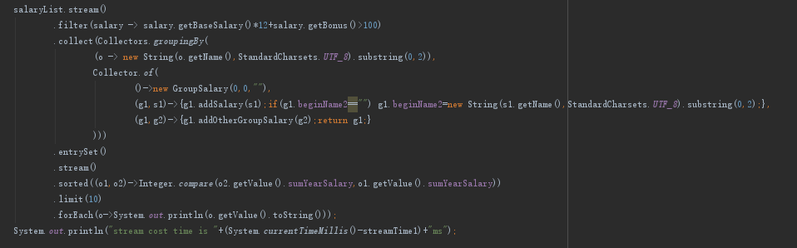
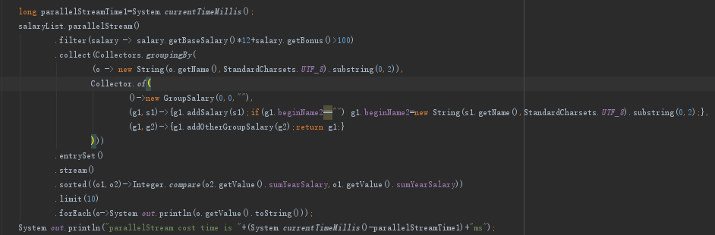
stream
vs
parallelStream
stream cost time is 4236ms
parallelStream cost time is 850ms

Slide 5
4.自己动手编写不少于5个Stream的例子，并解释代码？
Arrays.asList("a1","a2","bw","cc").stream().forEach(System.out::println);//通过集合的stream()方法或者parallelStream() IntStream.range(1,100).limit(10).forEach(System.out::println);//随机数流 Stream.iterate(0, n -> n * 2).limit(5).forEach(System.out::println);//使用流的静态方法 Arrays.asList("ww","qqq","eee").stream().skip(1).forEach(System.out::println);//skip(i)返回跳过前i个元素的stream Stream.of(1,2,3,4,5).allMatch(o->o>3);//判断stream中元素是否匹配

